Slide 1
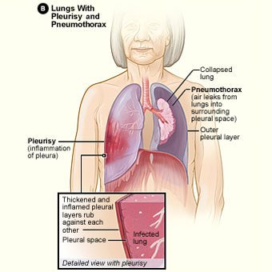
Dolore toracico di origine respiratoria
Le fibre dolorifiche e i recettori dolorifici non sono presenti nel parenchima polmonare (alveoli).
Sono invece presenti in scarsa misura nelle vie aeree principali fino alle diramazioni principali della trachea (bronchi prinicipali) e in modo e sensibilità importanti sulla superficie della pleura.

Slide 5
Sensors
Central chemoreceptor
Peripheral chemoreceptors
Lung receptors
4) Other receptors
Notes:
Conclusions

Slide 6
Integrated responses
Response to increased PCO2
Response to reduced PO2
Response to changes in pH
4) Response to exercise
Notes:
Conclusions

